Slide 1




Slide 2
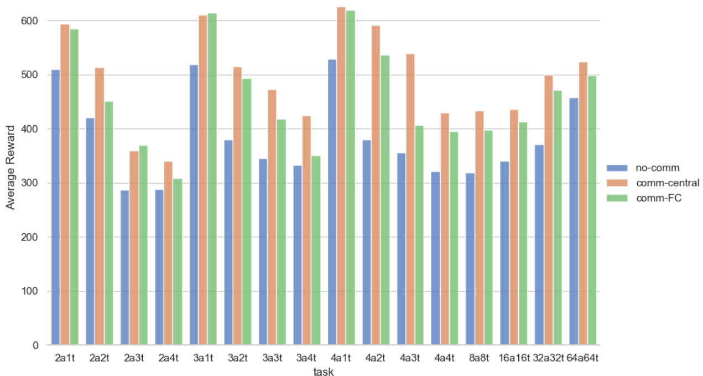
测试对比
No-comm：无通信。
Comm-central：
Agent局部观测target，所有agent之间共享观测到的target坐标、速度。
Comm-FC：agent两两之间通信，传递自身坐标及观测到的target坐标、速度、视野范围内的target数量。

Slide 3
训练时间
method | epoch1 | epoch2 | epoch3 | epoch4 | epoch5 | epoch6 | epoch7 | epoch8 | epoch9 | epoch10
No-comm | 73 | 370 | 742 | 1130 | 1541 | 1957 | 2389 | 2808 | 3247 | 3668
Comm-central | 140 | 632 | 1148 | 1685 | 2257 | 2841 | 3446 | 4039 | 4553 | 4845
Comm-FC | 177 | 923 | 1670 | 2425 | 3188 | 3947 | 4705 | 5469 | 6223 | 6998

